Slide 1

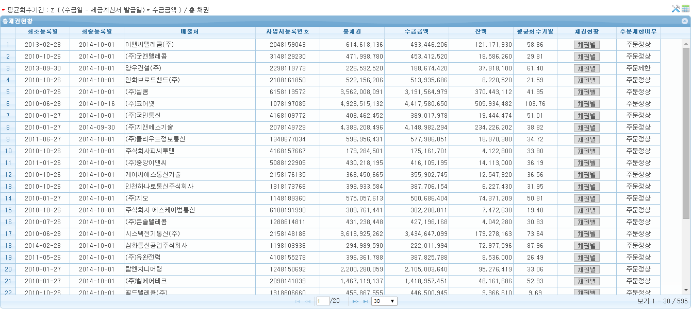

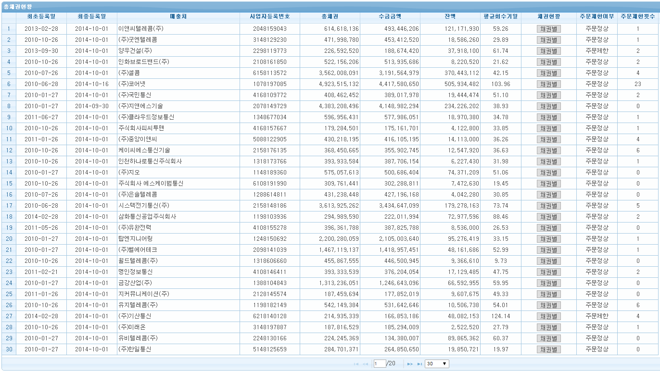
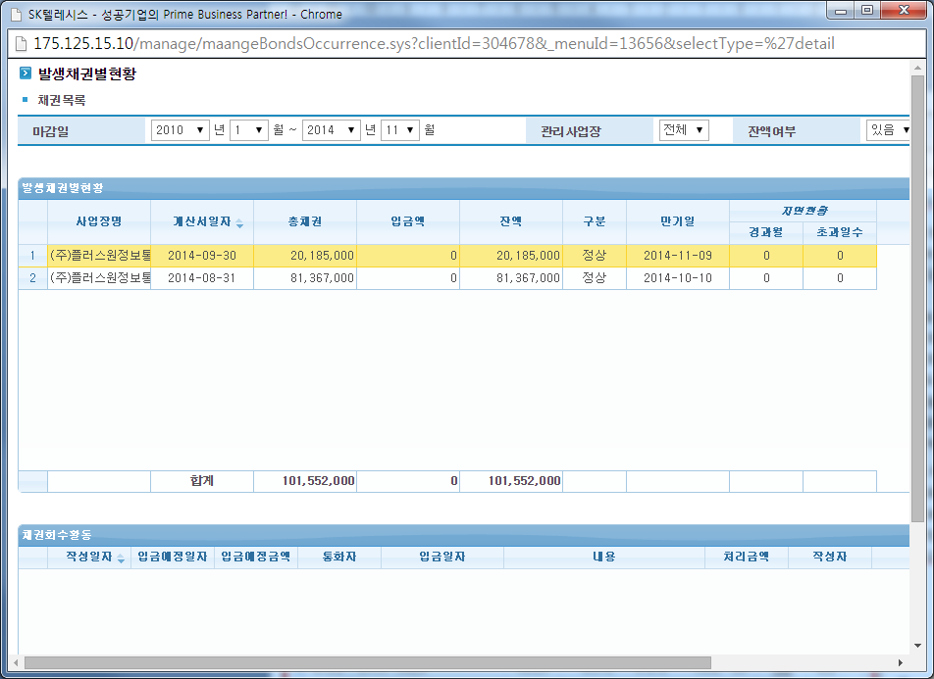
화면명 | 채권 > 채권관리
가
■ 화면 개요
구매사 채권 정보를 확인 할 수 있는 화면
■ 상세 설명
검색 Part (중복 검색 가능)
가. 검색기간: 세금계산서 발급 기준
조회 Part
가. 최초등록일: 구매사별 최초 세금계산서 발급일
나. 최종등록일: 구매사별 최근 세금계산서 발급일
또는 최근 세금계산서 회수일
다. 평균회수기일: 구매사별 채권 회수 기일
※ Σ { (회수일 - 세금계산서 발급일) * 회수액 } /총채권
라. 채권현황: ‘채권별’ Click 시 상세 채권 현황
가) 발생채권별 현황
- 구분: 정상/관리(만기일 초과시 관리 채권)
- 만기일: 여신기간의 만료일
- 지연현황: 만기일 초과 일 수
나) 채권회수활동
- 작성일자: SKTS ERP 회수 처리한 날짜
- 입금일자: 구매사 입금한 날짜
마. 주문제한횟수: 업체별 주문제한 회수
※ 채권 만기일이 지난 채권 수량의 합
■ 주요 기능
조회 모든 목록을 페이지에 관계 없이 엑셀로 열람
조회 결과에 대한 필드 보기/감추기 선택
해당 조회 페이지 목록만 엑셀로 열람
필드명 Click 시 정렬 가능
나
다
라
가
나
다
라

